Slide 1
Aula dia 08/04
Segundo ano
Colégio Dinâmico
Professora: Adriana Batista
Matemática 1.
Frente 212

Slide 2



Slide 3
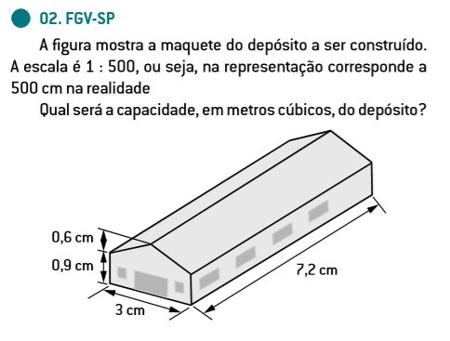
MÓDULO 73 – Pág. 62:

Slide 4
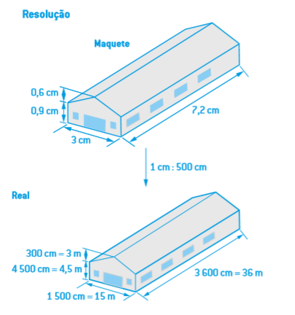
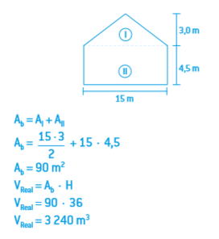
MÓDULO 73 – Pág. 62:

Slide 5
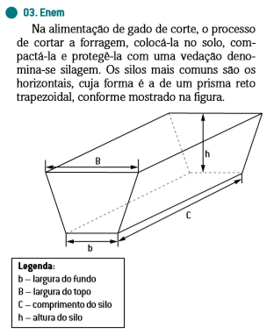
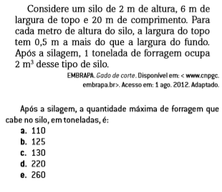
MÓDULO 73 – Pág. 63:

Slide 6
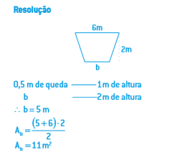
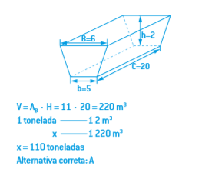
MÓDULO 73 – Pág. 63:

Slide 7
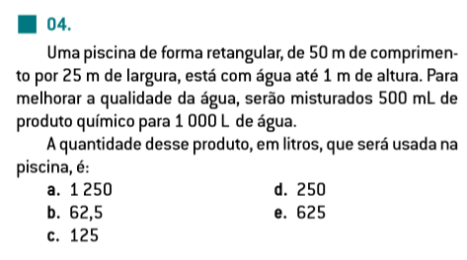
MÓDULO 73 – Pág. 63:

Slide 8
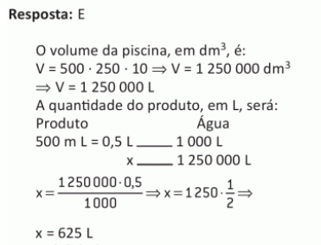
MÓDULO 73 – Pág. 63:

Slide 9
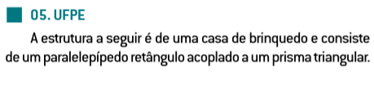
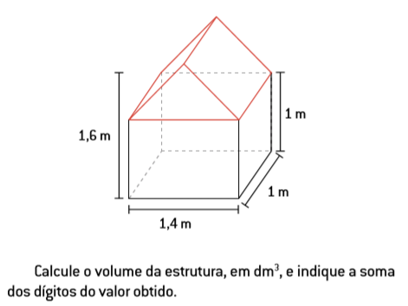
MÓDULO 73 – Pág. 63:

Slide 10
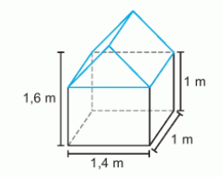
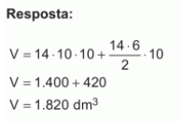
MÓDULO 73 – Pág. 63:

Slide 11
EXERCÍCIOS PROPOSTOS
Módulo 73 - Página 64 e 65
Exercícios:
  06 07 09 15

Slide 12
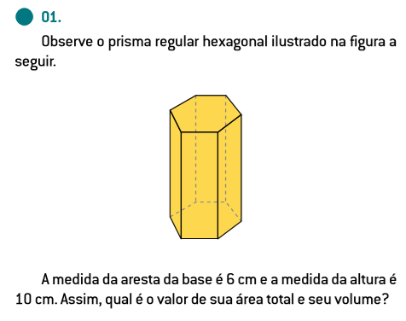
MÓDULO 74 – Pág. 66:

Slide 13
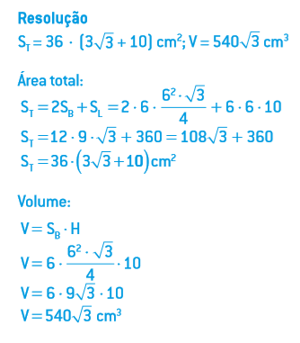
MÓDULO 74 – Pág. 66:

Slide 14
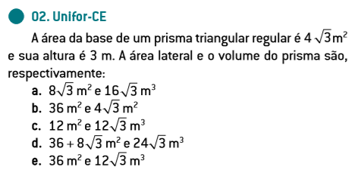
MÓDULO 74 – Pág. 66:

Slide 15
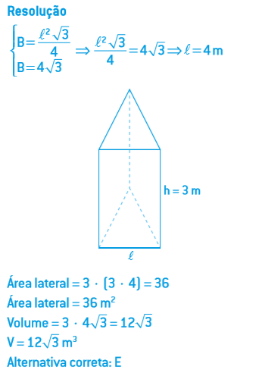
MÓDULO 74 – Pág. 66:

Slide 16
EXERCÍCIOS PROPOSTOS
Módulo 74 - Página 67 e 68
Exercícios:
  04 05 07 08

Slide 17

OBRIGADA!!!

